Slide 1
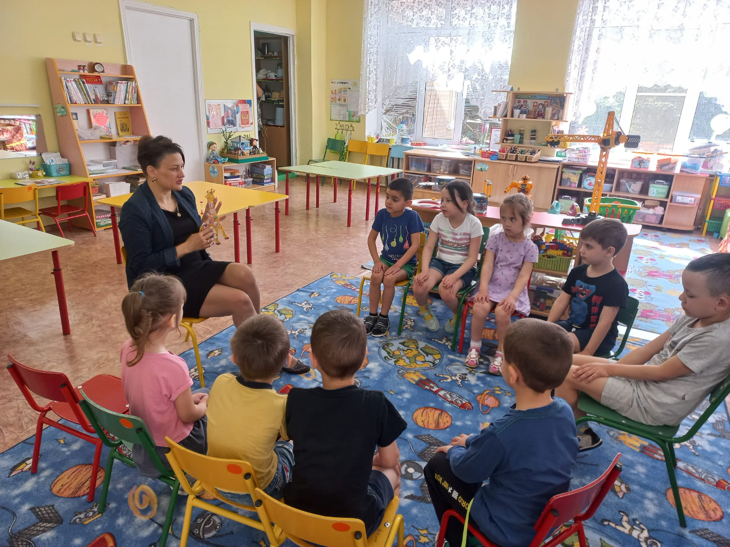
Аналитический отчет учителя – логопеда старшей логопедической группы за 2021-2022учебный год
Подготовила:
Корниенко М.А.

Slide 2
Цель профессиональной деятельности:
Содействовать целостности развития ребенка в дошкольном периоде развития, подготовке его к жизни в современном обществе и успешном обучении в школе посредством оказания логопедической помощи при нарушении речевого развития.

Slide 3
Задачи:
1. Своевременно выявлять уровень и сложность нарушений речевого развития у детей. Детей со сложными речевыми расстройствами направлять на ПМПК с целью более глубокого комплексного обследования и перевода в специализированный детский сад.
2. Своевременно проводить коррекционно-воспитательную работу с детьми старшего возраста, имеющих тяжелые нарушения речевого развития.
3. Осуществлять годовые задачи МБДОУ ДС «Чебурашка» г. Волгодонска совместно со всеми участниками педагогического процесса
4. Оказывать консультативную помощь педагогам ДОУ, родителям (законным представителям) детей.

Slide 4
I. Диагностическое направление
Учащиеся | ДОУ/ ООУ | Кол-во учащихся, имеющих нарушения устной и письменной речи
 |  | заикание | ФН | ФФН | ОНР | Нарушения чтения и письма, обусловленные |  | ИТОГО
 |  |  |  |  |  | ФФН | ОНР
Выявлено | ДОУ | Нет | нет | 1 | 10 |  |  | 11
Зачислено | ДОУ | Нет | нет | 1 | 10 |  |  | 11
Выпущено | ДОУ | Нет | нет | 1 | нет |  |  | 1
Оставлено для продолжения занятий | ДОУ | Нет | Нет | нет | 10 |  |  | 10
Выбыло | ДОУ | Нет | Нет | нет | нет |  |  | нет

Slide 5
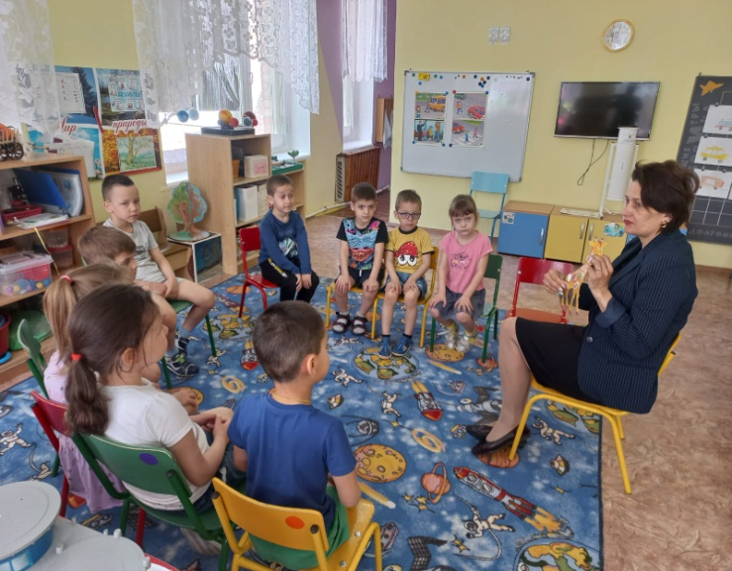
Динамика коррекции звукопроизношения детей
Период диагностики | Кол-во детей | Кол-во обследованных детей | Звукопроизношение в N | Нарушено до 5 звуков | Нарушено от 5 до 10 звуков | Нарушено от 10 до 15 звуков | Нарушено свыше 15 звуков | Всего нарушенных звуков | Этап автоматизации звуков
Сентябрь 2021 | 11 | 11 | 0 | 0 | 9 | 3 | 0 | 101 | 0
Май 2022 | 11 | 11 | 6 | 3 | 2 | 0 | 0 | 19 | 3

Slide 6
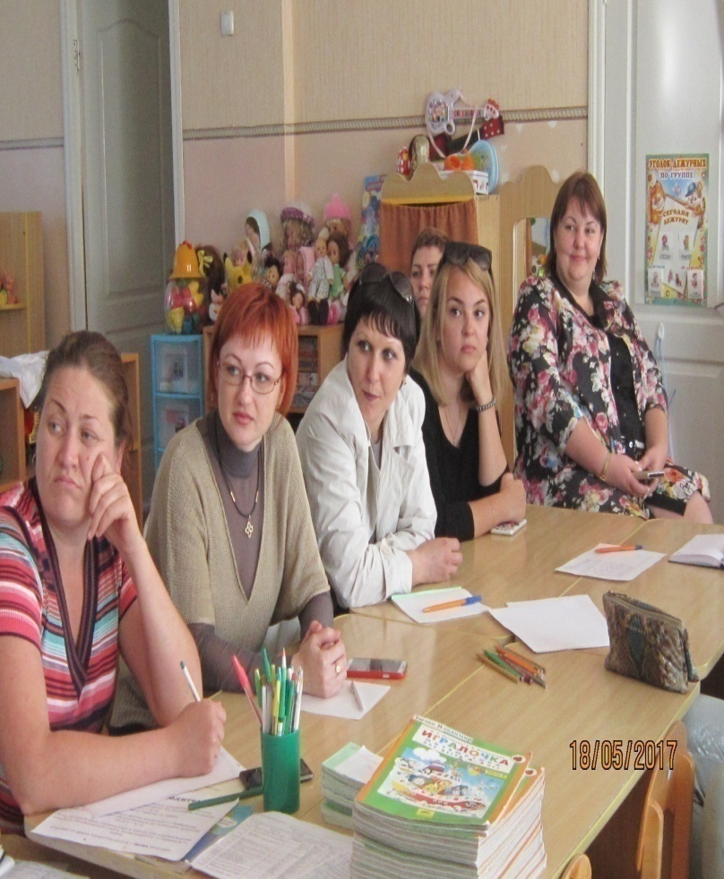
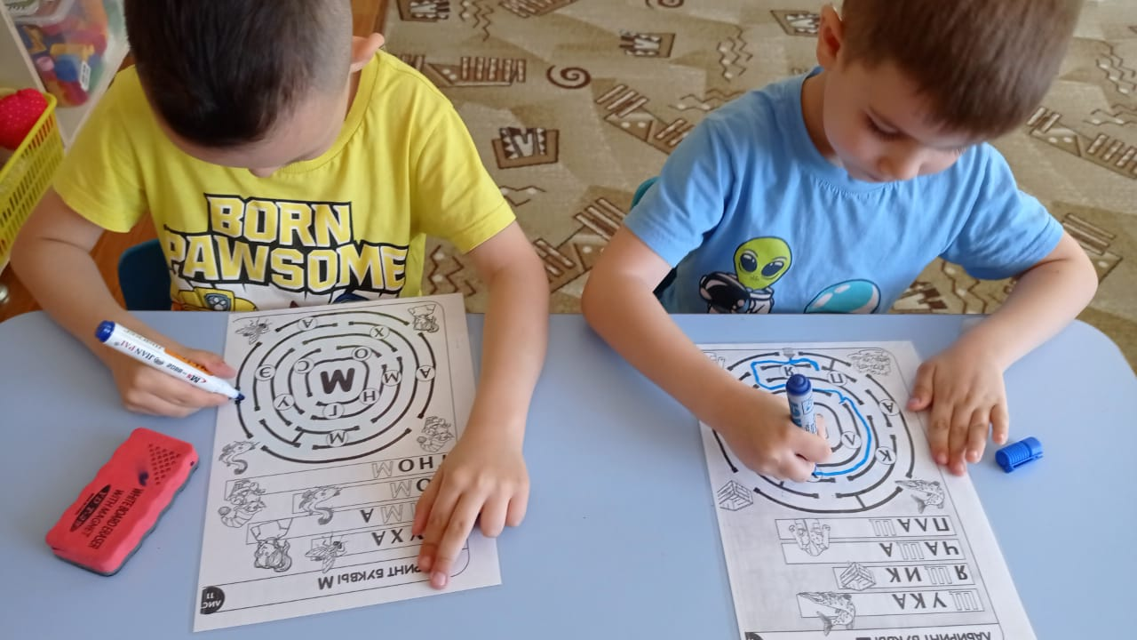
II. Консультативное направление.
За период с сентября по май проведены 78 индивидуальных консультаций с родителями детей, зачисленных на логопедические занятия.
Ведется чат группы, где регулярно проводится онлайн консультирование.

Slide 7
III. Методическая работа. Мастер – класс для педагогов ОУ: «Особенности развития детей с тяжелыми нарушениями речи и пути коррекции в условиях группы компенсирующей направленности»

Slide 8
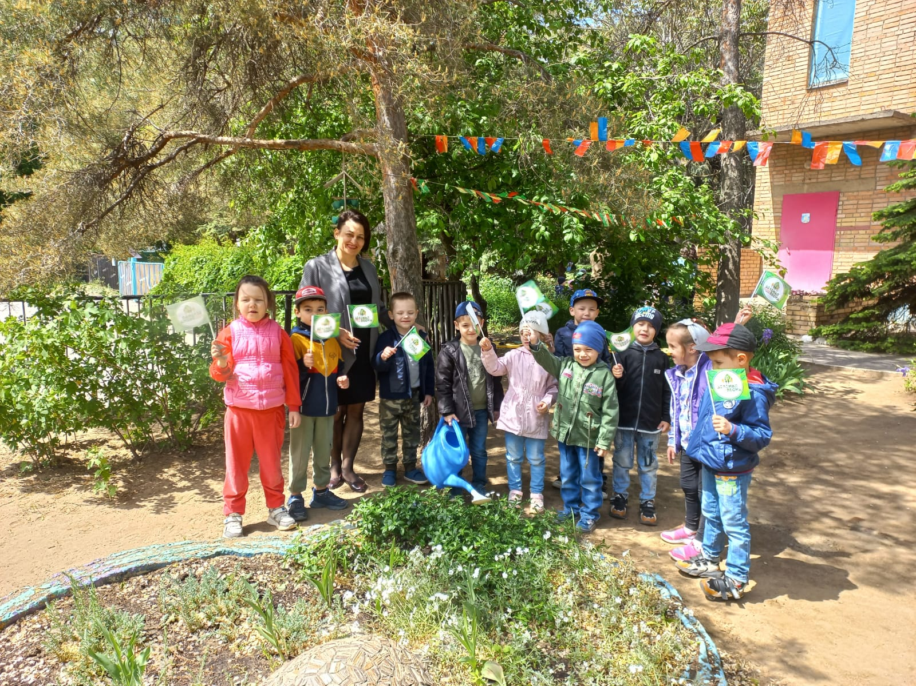
Участие в акции «Зеленая планета»

Slide 9
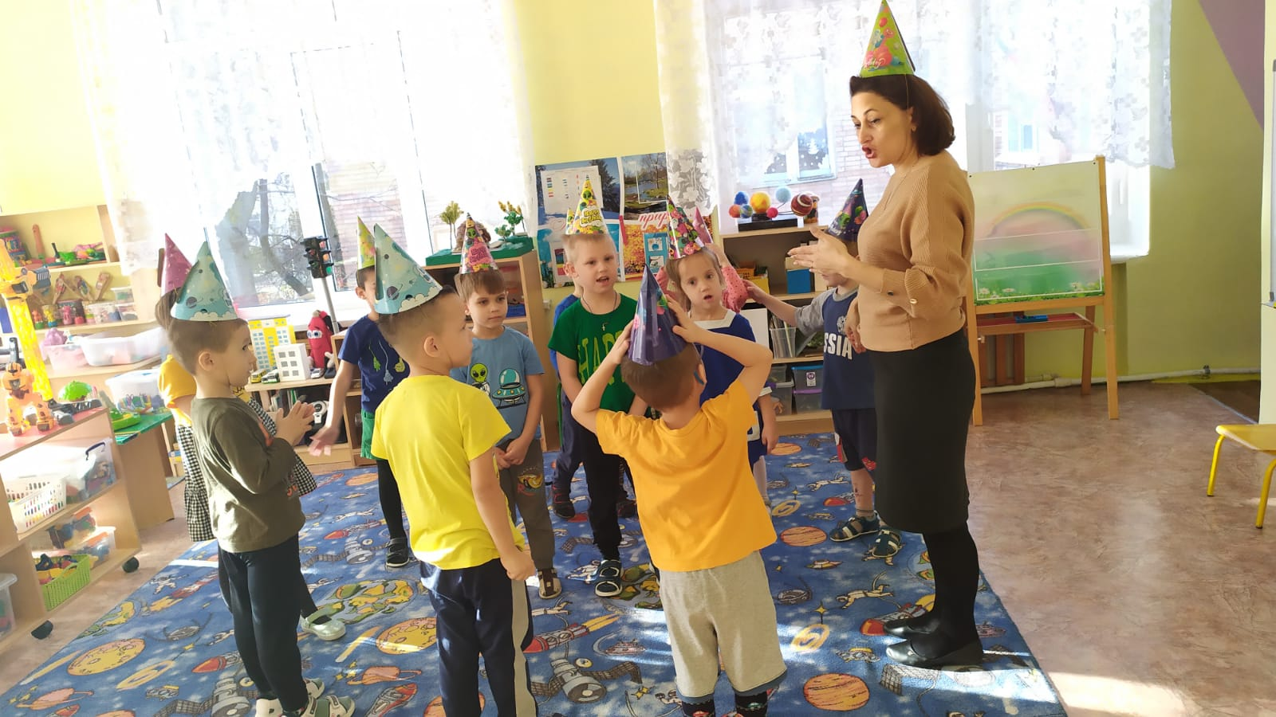
Участие в праздниках группы

Slide 10
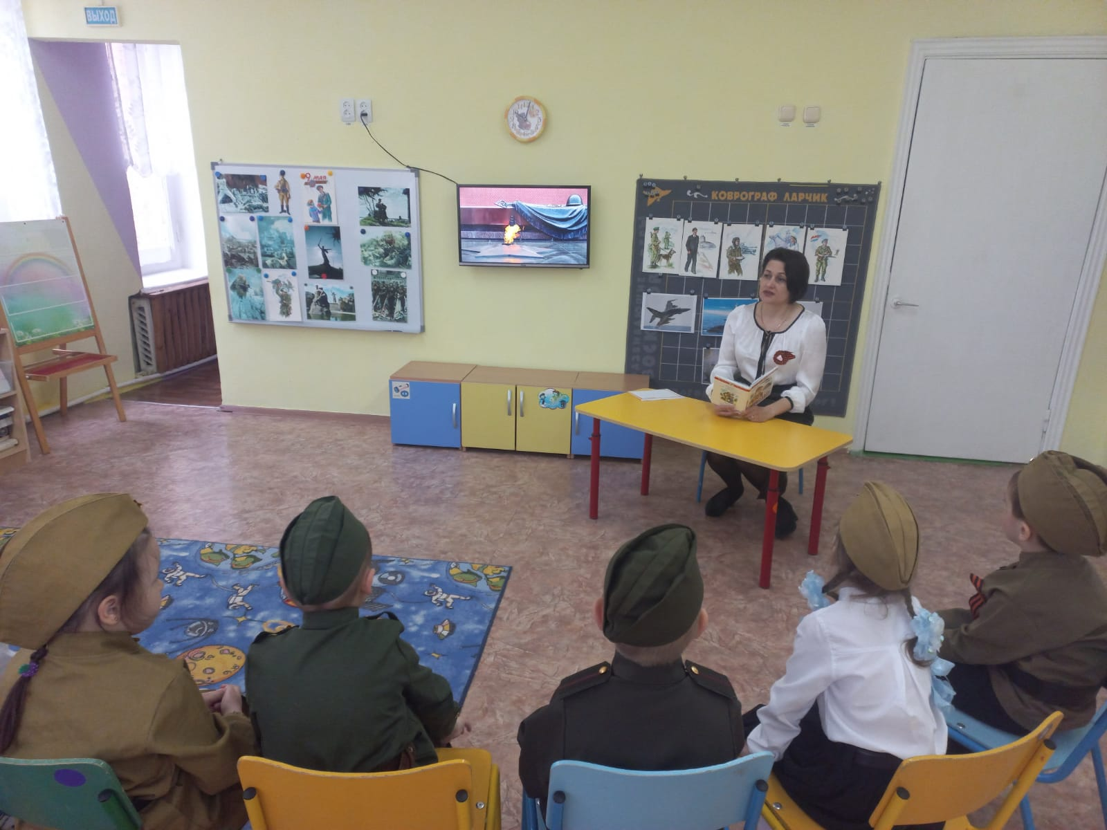
Акция «Читаем детям о войне»

Slide 11
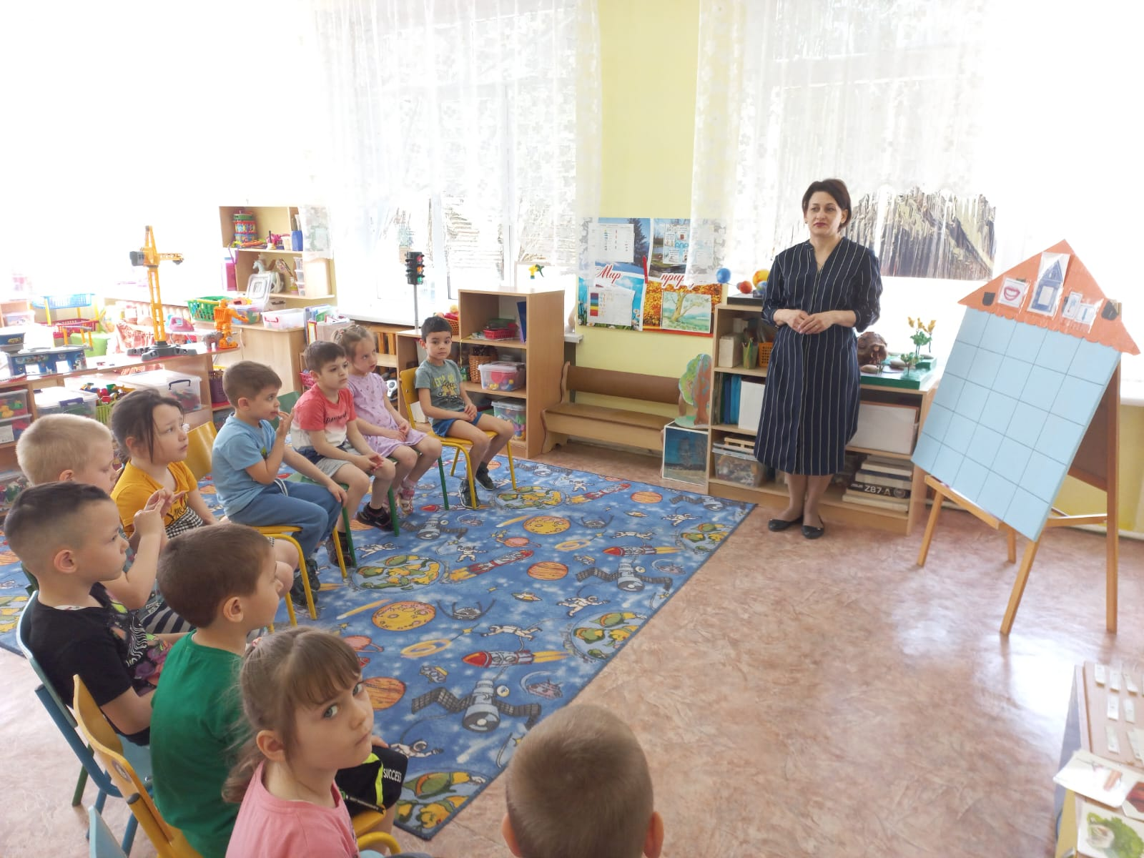
Представление на конкурс «Воспитатели России» авторской игры «Логодом»

Slide 12
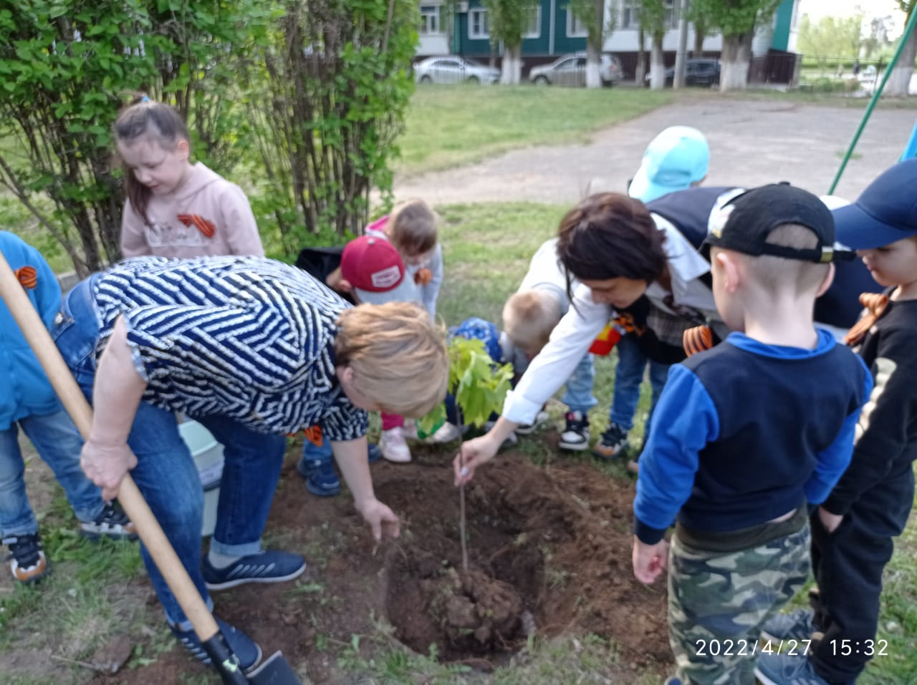
Акция «Посадим дерево»

Slide 13
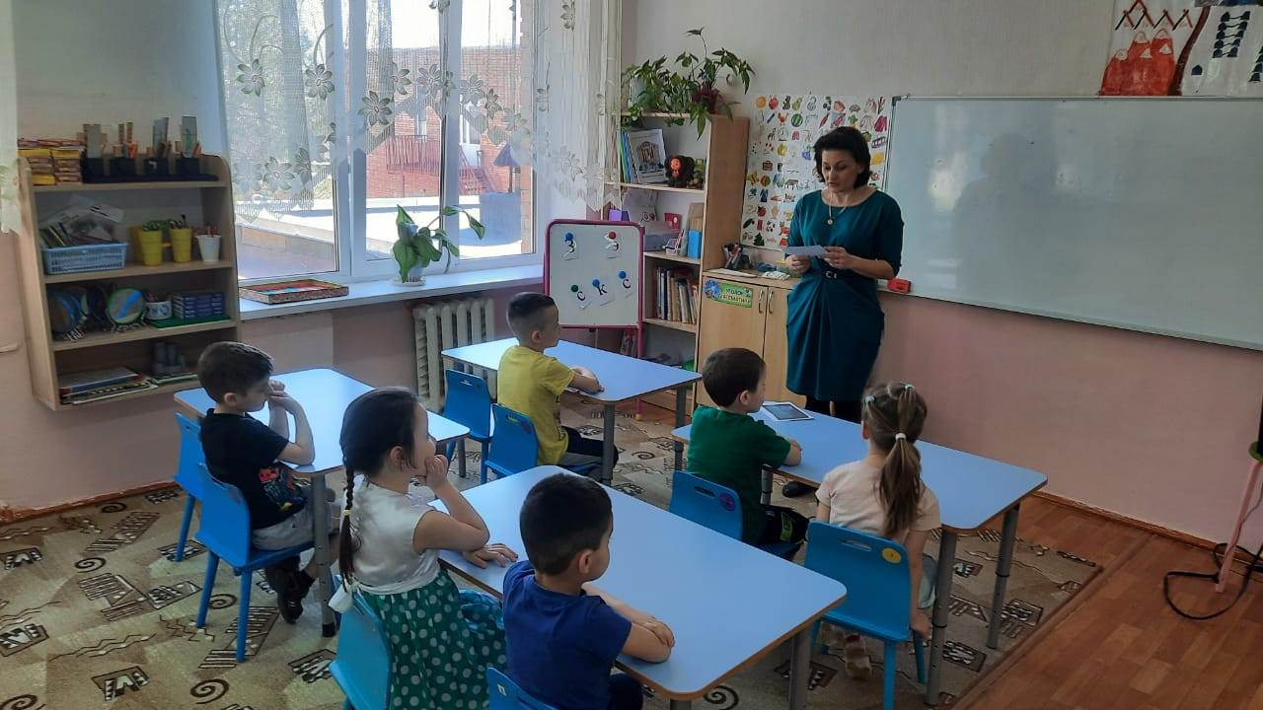
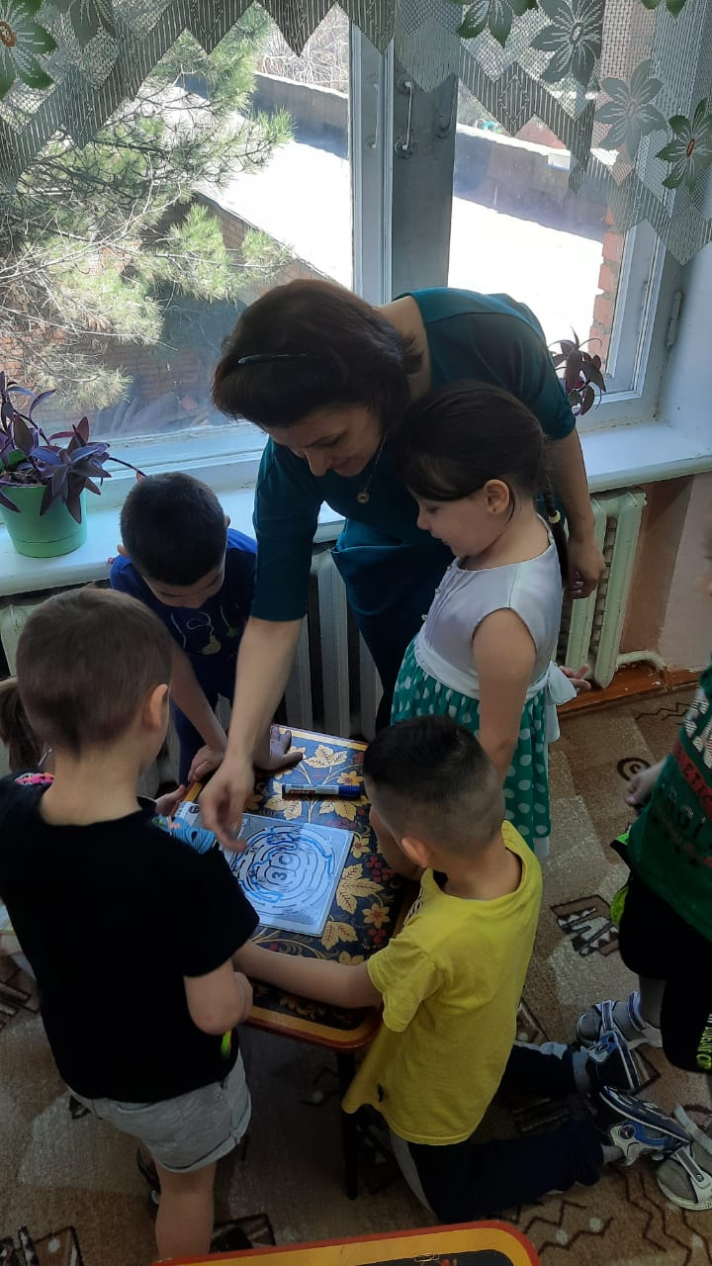
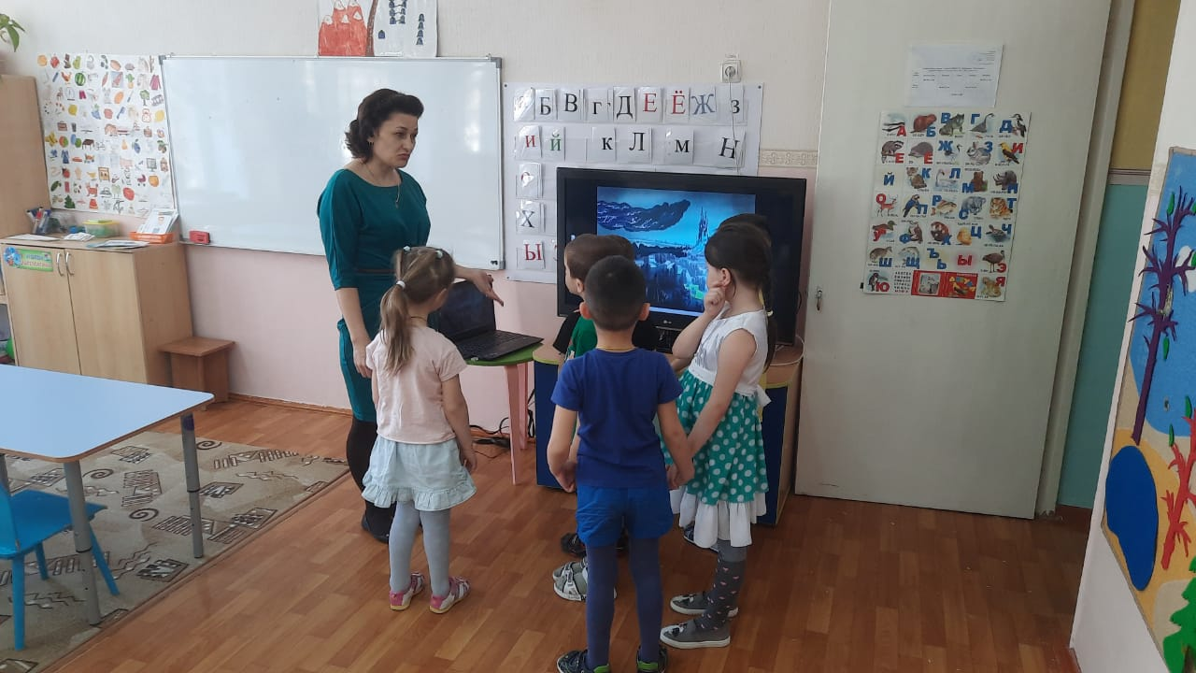
Проведено итоговое открытое занятие

Slide 14
IV.Трансляция педагогического опыта в системе сетевого взаимодействия, публикации в СМИ.
Публикация методической разработки: «Анкета «Тест- опросник для родителей детей раннего возраста»
№ДБ-780845
Публикация: «Сказка как средство развития речи дошкольников»
№ДБ-482760
Размещение на сайте infourok.ru.
презентации для мастера – класса: «Сказка как средство развития речи дошкольников»
№ДБ-482820
Публикация «Урок РФ» Всероссийское педагогическое сообщество с методической разработкой «Приобщение детей с нарушением речи к донской культуре через кружковую деятельность
№КМ-002320

Slide 15
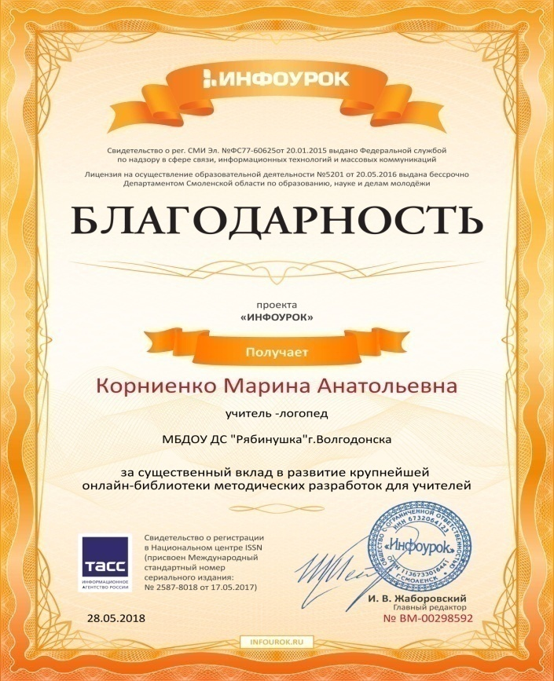
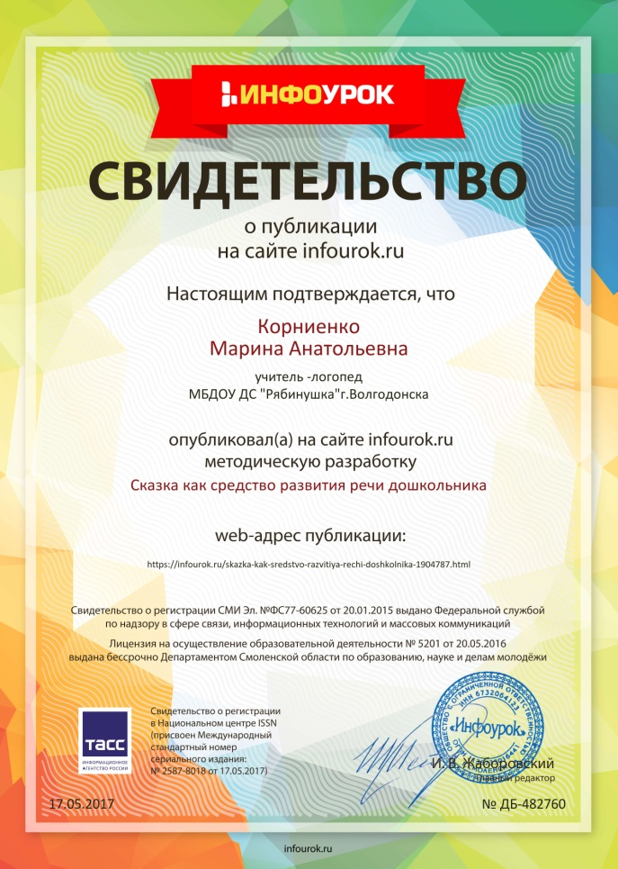
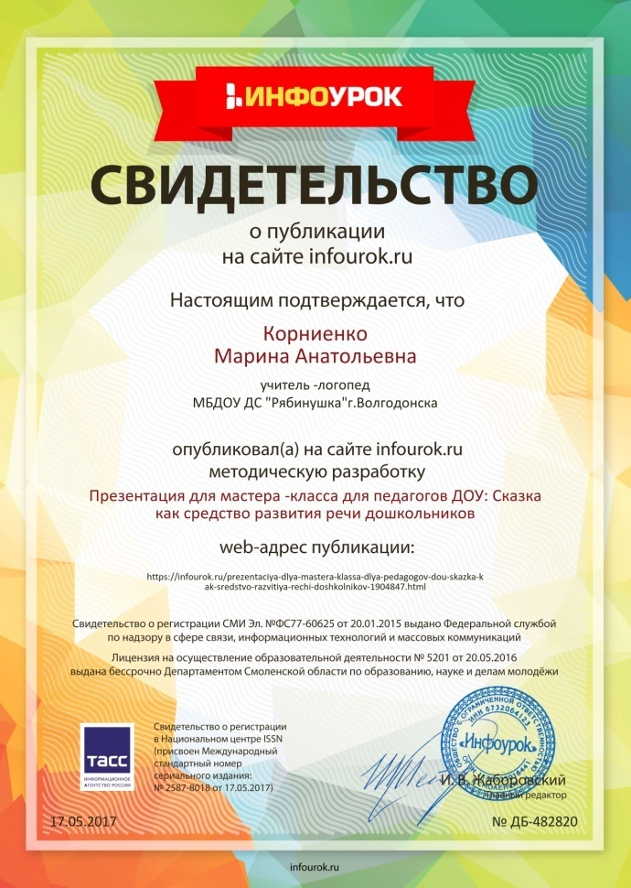
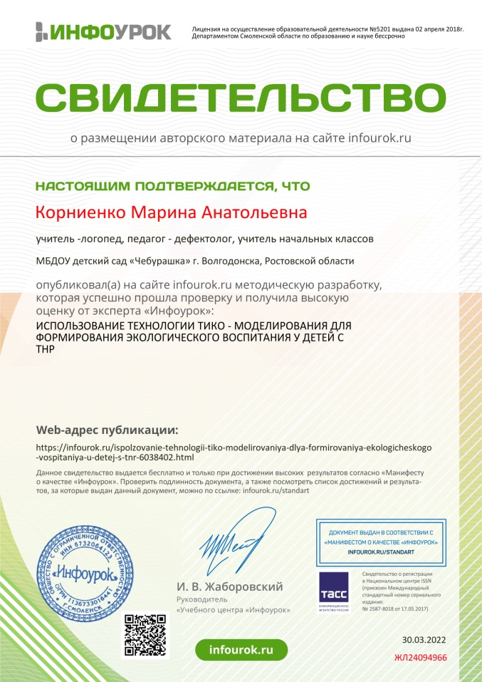
Публикации в СМИ:

Slide 16
Повышение профессиональной компетенции
Подтверждение высшей категории приказ от24.04.2022г№
Прослушивание вебинаров, мастер – классов.

Slide 17
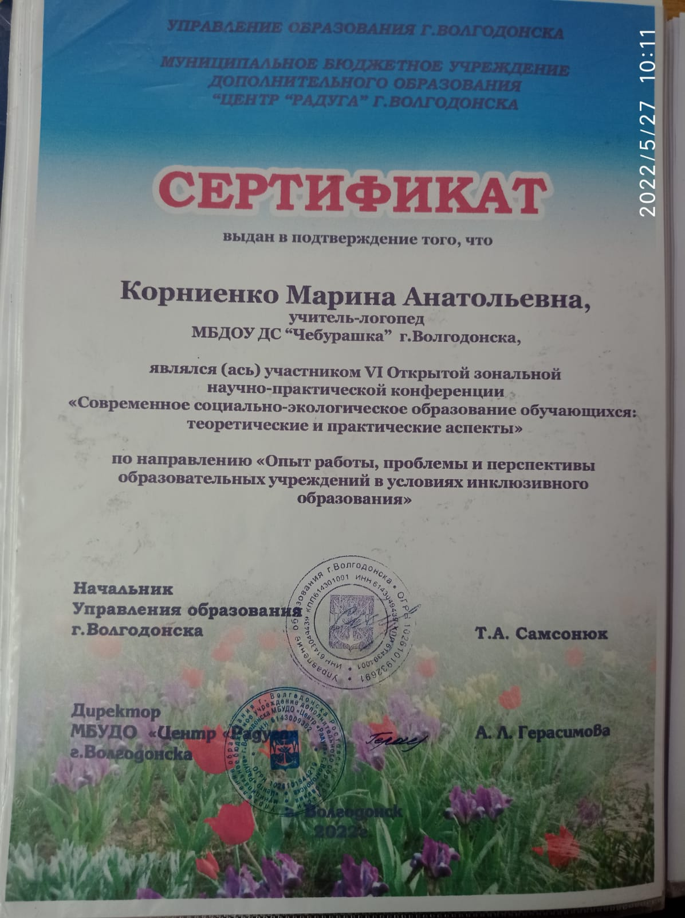
Февраль 2022г. Участие в VI зональной (открытой) научно – практической конференции: Педагогика дополнительного образования: инноватика, методы, технологии

Slide 18
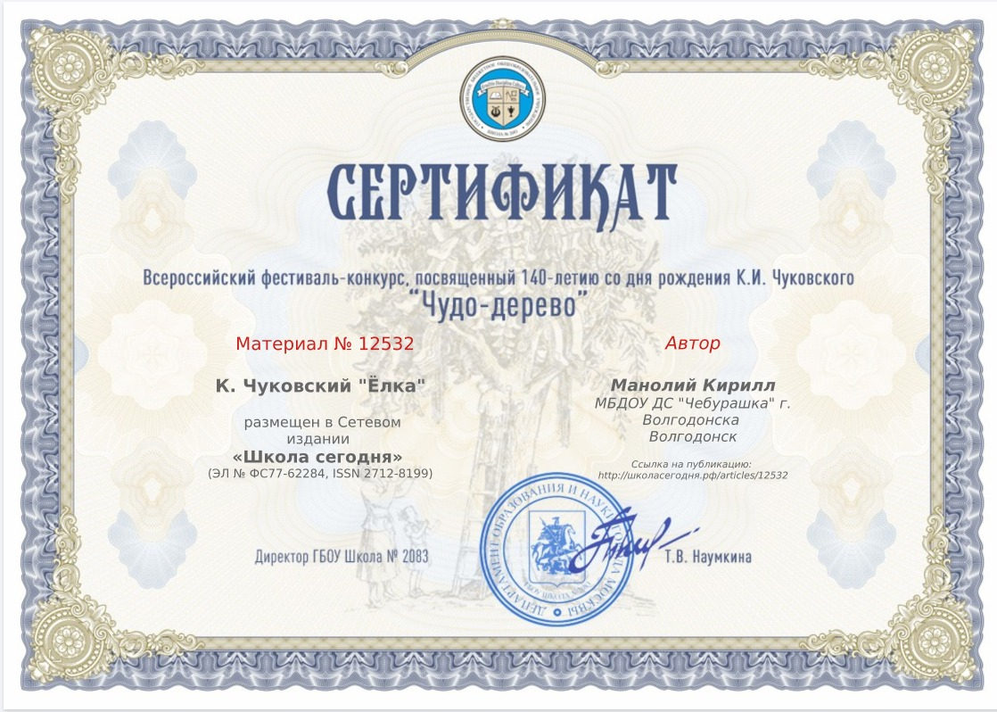
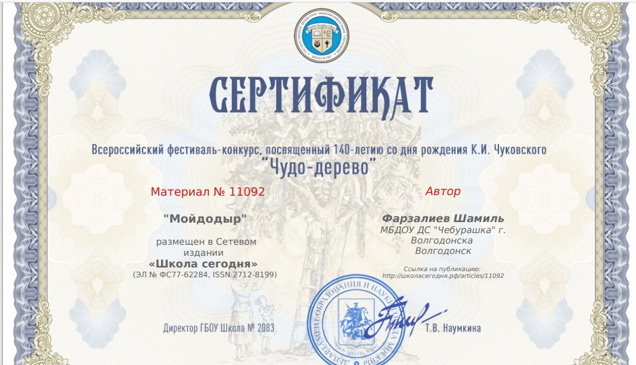
VУчастие воспитанников в конкурсах

Slide 19
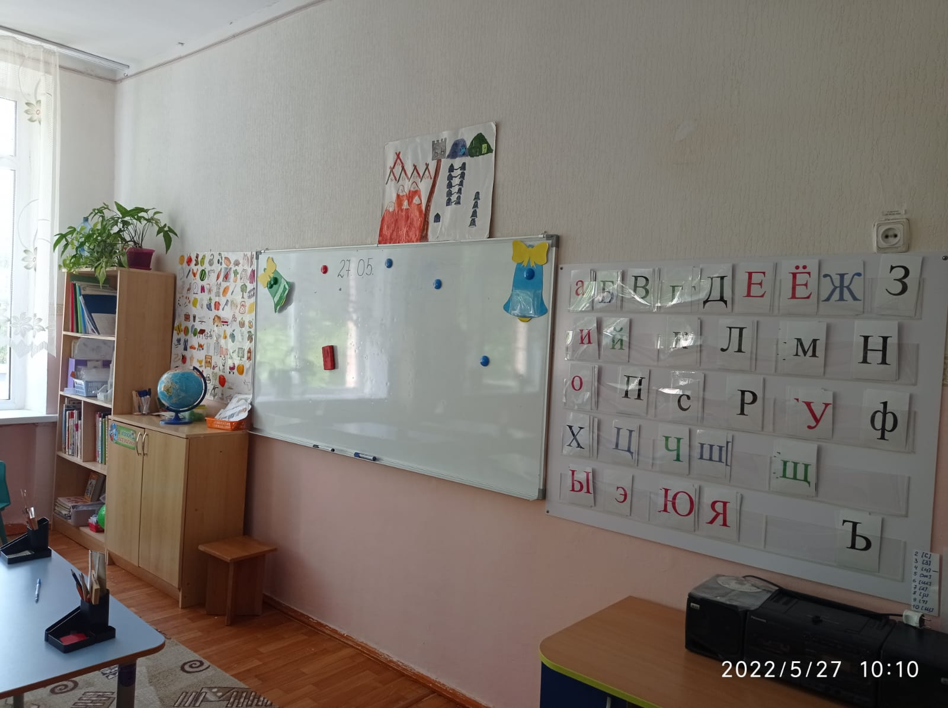
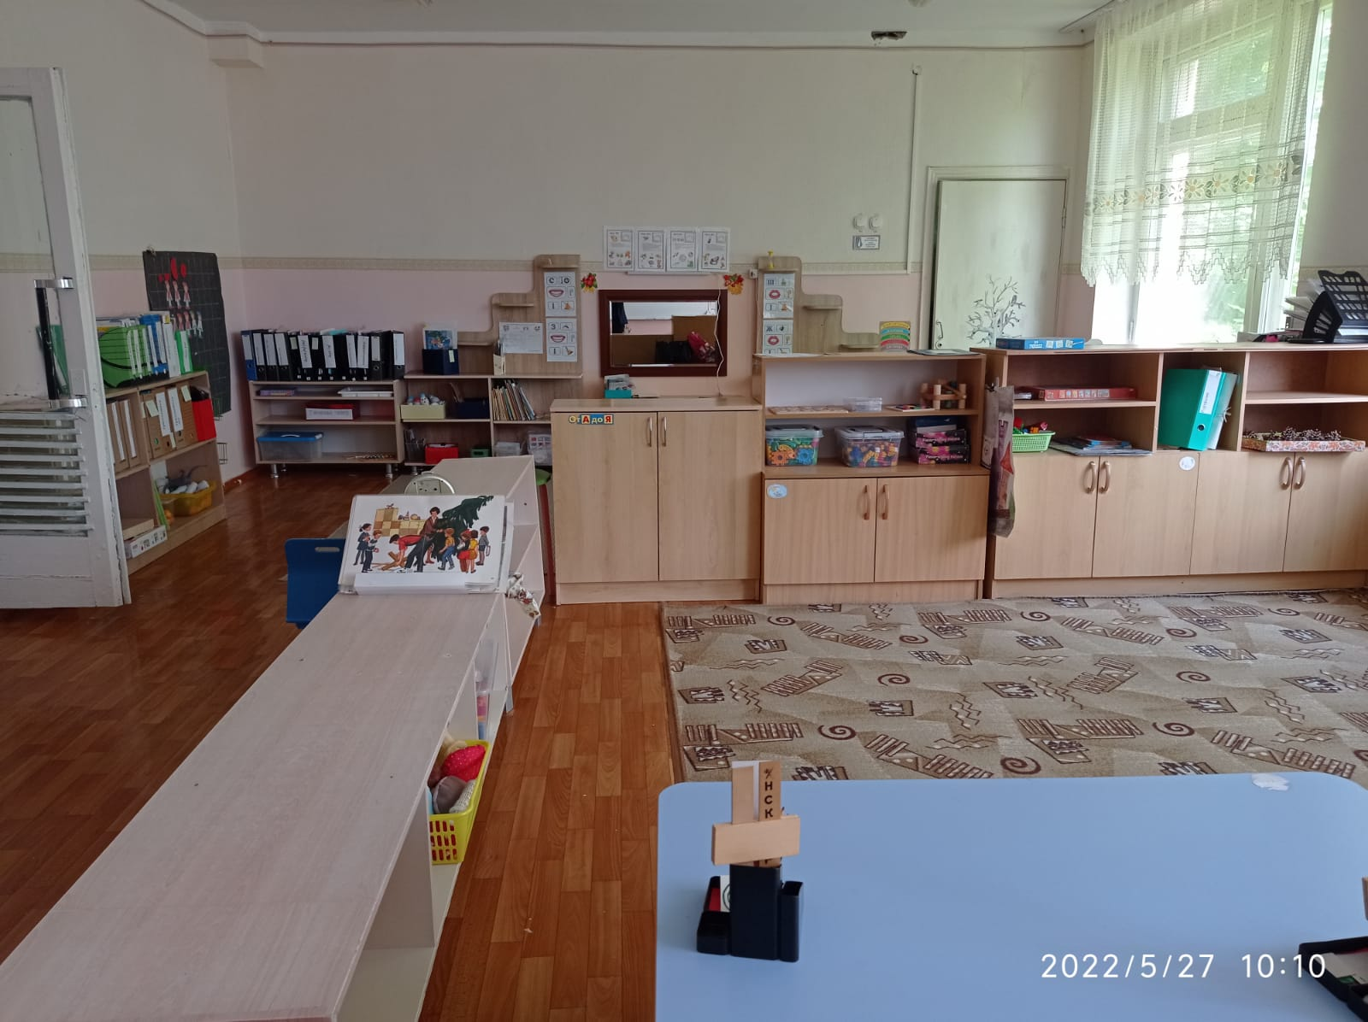
VI Обогащение предметно – пространственной среды

Slide 20
Перспективы
- Разработка цикла мероприятий для систематизации материала по формированию фонематических процессов.
-Разработка нового демонстрационного и дидактического материала для создания благоприятных условий по освоению программного материала.

